Slide 1
Leerlabo
Onderwijs aan Tieners

Slide 2
Programma
Bekend benieuwd bewaard
Even terugdenken
Jelle Jolles
Tienerfases
Hersenontwikkeling
Ontwikkeling van executieve functies
Even terugdenken

Slide 3
Programma
Bekend benieuwd bewaard
Even terugdenken
Jelle Jolles
Tienerfases
Hersenontwikkeling
Ontwikkeling van executieve functies
Even terugdenken

Slide 4
Bekend - benieuwd - bewaard
BEKEND | BENIEUWD | BEWAARD
Wat weet je al over de OP van jonge tieners? | Waar ben je benieuwd naar? | Wat neem je hier zeker uit mee?

Slide 5
Programma
Bekend benieuwd bewaard
Even terugdenken
Jelle Jolles
Tienerfases
Hersenontwikkeling
Ontwikkeling van executieve functies
Even terugdenken

Slide 6
DENK EENS AAN EEN TIENER…
Waar je in een bepaalde situatie weinig vat op had.
Beschrijf de situatie.
Wat heb jij gedaan?
Welk effect had dat?

Slide 7
Programma
Bekend benieuwd bewaard
Even terugdenken
Jelle Jolles
Tienerfases
Hersenontwikkeling
Ontwikkeling van executieve functies
Even terugdenken

Slide 8
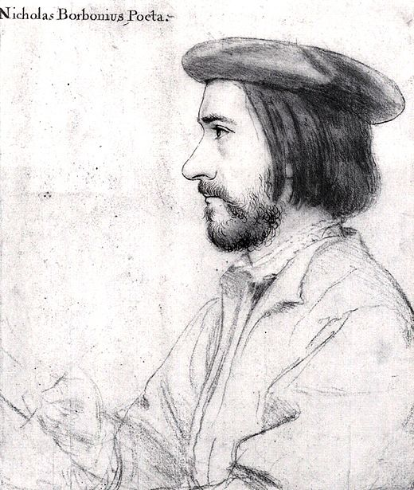
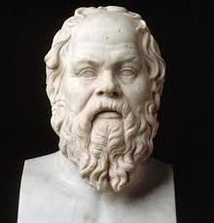
2 CITATEN
“Een kleine jongen van dertien pleegt nu meer bedrog, meer kwalijke praktijken dan tien robuuste kerels in de tijd van onze ouders? Zo ook meisjes… wat is de oorzaak daarvan? De kinderen zijn nu vroegtijdig rijp”.
“De jeugd van nu houdt van luxe. Ze heeft slechte manieren, geen eerbied voor ouderen, en ze kletst in plaats van dat ze werkt, ze schrokt bij maaltijden het eten naar binnen, legt de benen over elkaar en tiranniseert de ouders”.
N. Borbonius, Parijs, 1503 - 1550
Oud-Grieks citaat, onbekende tijdsgenoot van Socrates (470 – 339 v.C.)

Slide 9
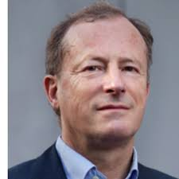
https://www.youtube.com/watch?v=cx0Emn-zJsw

Slide 10
WELK KERNIDEE VAN JOLLES IS VOOR JOU CRUCIAAL?

Slide 11
Sturing
Tieners
Motivatie
Steun
Inspiratie

Slide 12
Programma
Bekend benieuwd bewaard
Even terugdenken
Jelle Jolles
Tienerfases
Hersenontwikkeling
Ontwikkeling van executieve functies
Even terugdenken

Slide 13
Kindertijd (baby, peuter, kleuter, kind)
1.
Vroege adolescentie / vroege tienerleeftijd (10 – 14 jaar)
2.
Midden-adolescentie (14 – 16 jaar)
3.
Late adolescentie (16 – 25 jaar)
4.
Lichamelijke en psychologische volwassenheid
5.

Slide 14
RECENT WETENSCHAPPELIJK INZICHT
Psychologische en pedagogische factoren
(Neuro)cognitieve factoren
Psychosociale factoren
Biologische factoren
Identiteitsontwikkeling van de mens
Culturele factoren

Slide 15
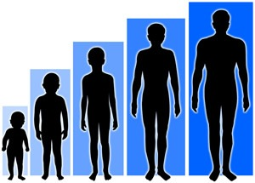
BIOLOGISCHE FACTOREN
Genen en biologische omgevingsfactoren (genen, sekse, voeding, slaap)
Factoren rond hersenrijping en lichamelijk groeiproces
Gezondheid en ziekte / ontwikkelingsstoornis (ADHD, ASS, angst, stress…)
Hoe voelt de persoon zich?
In welke staat is het lichaam?
Welk effect heeft dat op zijn/haar welbevinden?

Slide 16
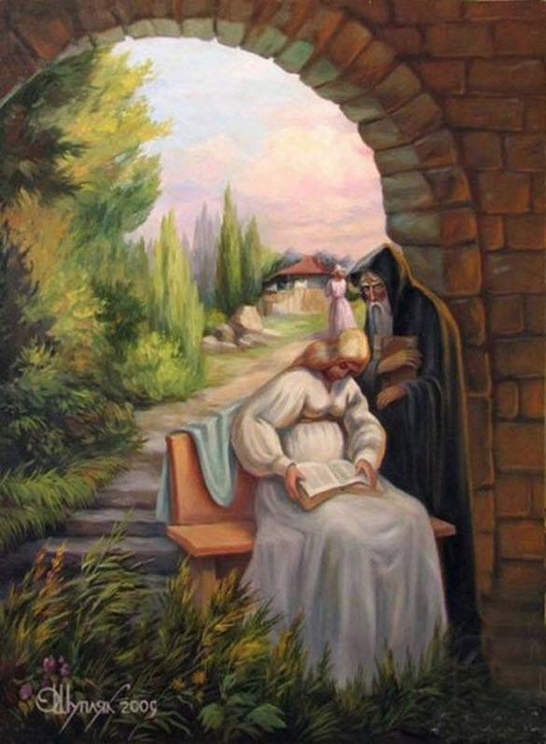
(NEURO-)COGNITIEVE FACTOREN
Waarneming, aandacht, informatieverwerking, geheugen, planning, sociale cognitie
Hoe gaan de hersenen met prikkels om?
Zijn ze verdoofd?
Voldoende uitgerust?

Slide 17
PSYCHOLOGISCHE EN PEDAGOGISCHE FACTOREN
Psychologische factoren (emotie, motivatie, stress, beleving, angst, ervaringen…)
Pedagogische: structuur kerngezin, kwaliteit gezinsinteracties, opleiding ouders, opvoedingsstijl, ambities
Is er kans tot fouten maken?
Hoe wordt daar dan op gereageerd?
Wordt veel oefening gestimuleerd?

Slide 18
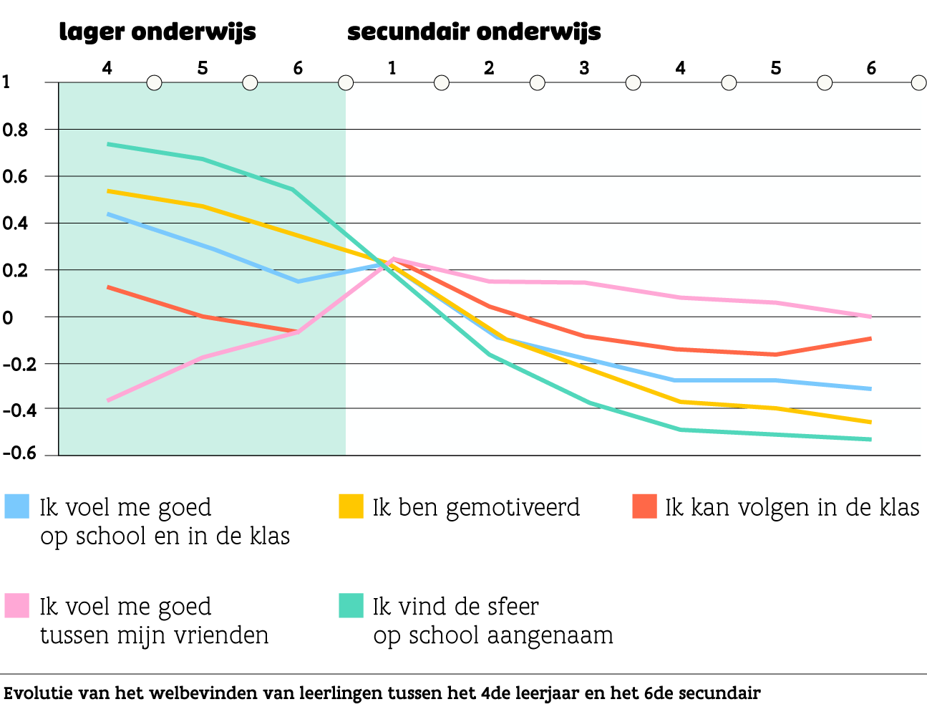

Slide 19
PSYCHOSOCIALE FACTOREN
Buurt, economische status
Gezins- en pedagogische factoren (microcultuur gezin / familie, woonsituatie, opleiding ouders…)
Wordt de tiener gestimuleerd om te leren?
Wordt er voorgelezen?
Is de buurt waar de tiener woont uitdagend, fris, prikkelend?
Hoe wordt er met elkaar omgegaan in het gezin?
Wat is het referentiekader van de tiener? In welke omgevingen komt hij / zij?

Slide 20
CULTURELE FACTOREN
Religie, etniciteit, landsaard…
Normen en waarden, pedagogische visie, gebruik van de sociale groep

Slide 21
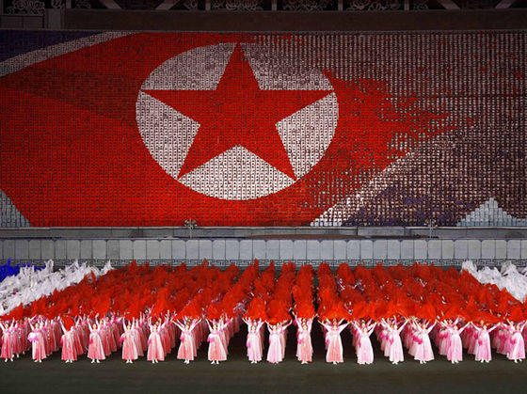
Dit is cultuur…
“nationale” cultuur
Etnisch-cultureel

Slide 22
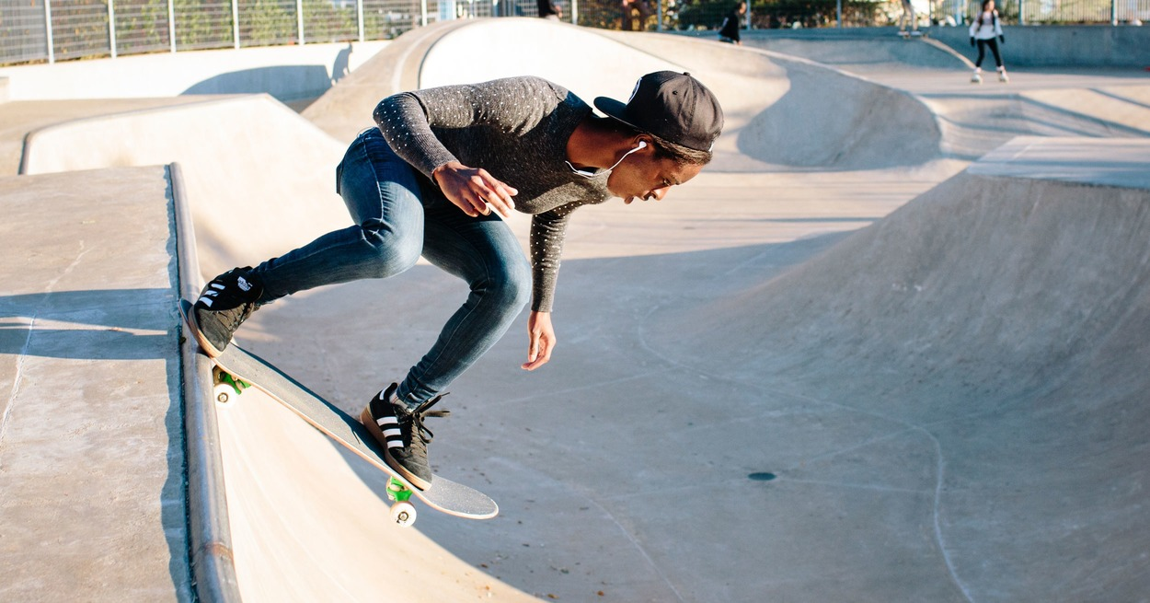
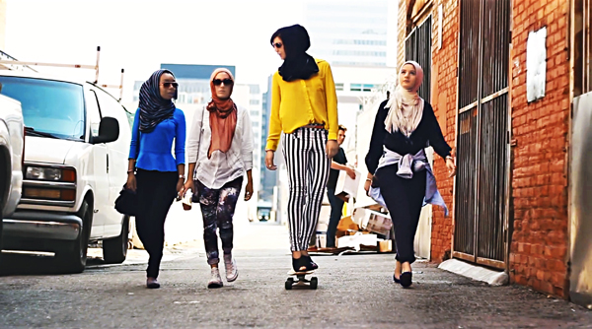
Maar ook dit…
Subculturen: skaters,
hipsters,
Combinaties…

Slide 23
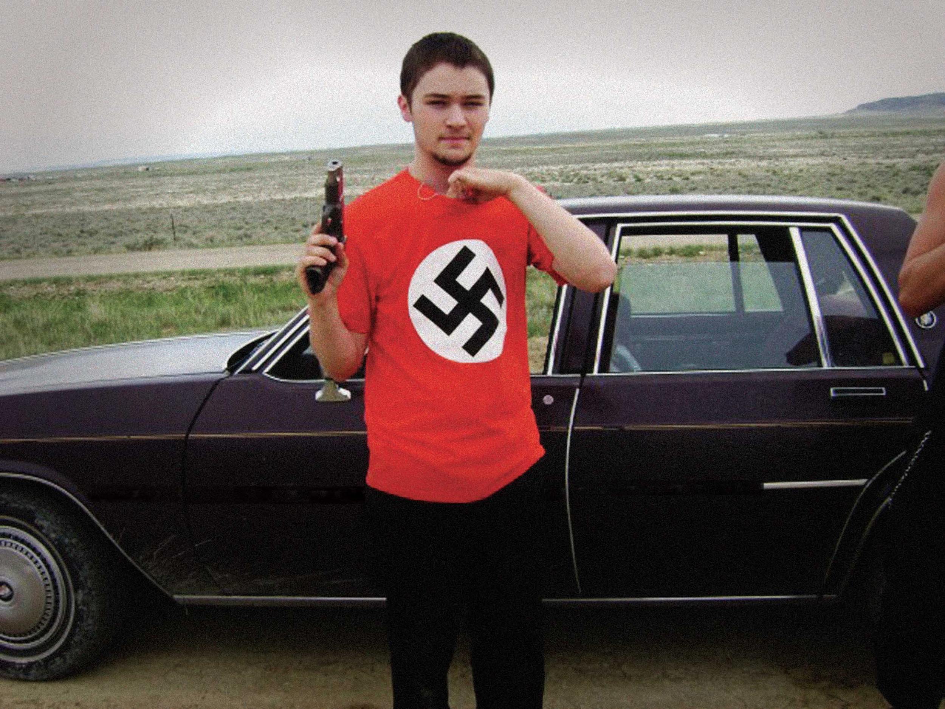
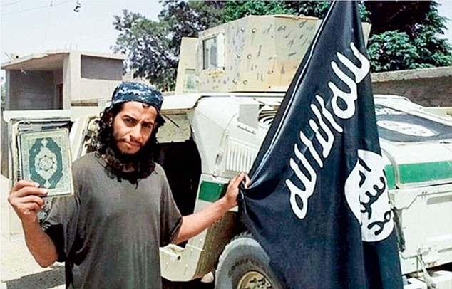

Slide 24
Religie
Evaringen
Relaties
Karakter
Geaardheid
Interesse
Fysieke gesteldheid
Etnisch-culturele groep
SES
Familiale situatie
IDENTITEIT
…
Notes:
IJSBERG TOEVOEGEN
INGRID ESSEN -> EFFECTIEF EN AFFECTIEF LESGEVEN AAN PUBERS

Slide 25
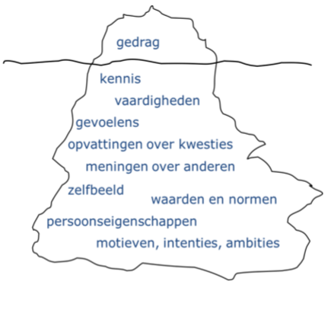

Slide 26
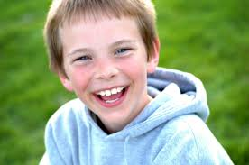
VOOR DE VROEGE TIENERLEEFTIJD
Alle basisvaardigheden worden verworven:
Motorische vaardigheden, van grof naar fijn
Taalvaardigheid
Waarnemingsvaardigheid
Cognitieve vaardigheden
-> vaak in een beschermde en aangepaste omgeving.
-> klaar voor steeds authentiekere situaties en complexere vaardigheden (zoals skaten, jongleren, voetbal, jazz dance…).

Slide 27
KENMERKEN VROEGE TIENERS (10 – 14)
Planmatig handelen | Basisvaardigheden aanwezig Prioriteieten bepalen: moeilijk Leuk > nuttig
Impulsiviteit en afleidbaarheid | Moeilijk om prikkels te filteren Leuk > nuttig Feedback over langetermijnresultaten helpt
Omgaan met emoties | Basisemoties sterk aanwezig (vreugde, geluk, boosheid) Moeilijk om nuance aan te voelen en te herkennen bij anderen.
Sociaal gedrag | Beginnen autoriteit in vraag te stellen Sociale druk neemt toe
Empathisch vermogen | Slechts beperkt aanwezig (cfr. Cyberpesten)

Slide 28
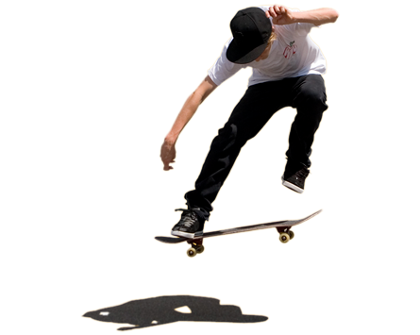
KENMERKEN MIDDEN-ADOLESCENTEN (14 – 16)
Planmatig handelen | Plannen op korte termijn lukt Lange termijn moeilijker
Impulsiviteit en afleidbaarheid | Vaak handelen voordat planning af is Gericht op snelle bevrediging Sensation seeking Risico’s nemen
Omgaan met emoties | Vooral gericht op extremere emoties
Sociaal gedrag | Sterk afgesteld op heersende sociale relaties Goedkeuring van de groep Ouders hebben wél nog invloed
Empathisch vermogen | Sterker ontwikkeld

Slide 29
OVERGANGEN tussen 10 en 14 jaar
Van | Naar | dankzij
Weinig planningsvermogen | Eenvoudige planning | Doelgericht werken en ondersteuning (visualisering, deelopdrachten…)
Zeer impulsief | Behoorlijke concentratie | Prikkels leren beheersen en leren leren Feedback over gevolgen op lange termijn
Basis-emoties | Exploreren van het hele gamma | Bespreekbaar maken, nabijheid en betrokkenheid
Egocentrische keuzes | Samenwerking | Omkaderd coöperatief leren en samenwerking
Basisvaardigheden | Complexe opdrachten | Stapsgewijze opbouw op maat van elke individuele leerling.

Slide 30
OVERGANGEN tussen 10 en 14 jaar
Waar zet jij al sterk op in?
Waar het minst?
Van | Naar | dankzij
Weinig planningsvermogen | Eenvoudige planning | Doelgericht werken en ondersteuning (visualisering, deelopdrachten…)
Zeer impulsief | Behoorlijke concentratie | Prikkels leren beheersen en leren leren Feedback over gevolgen op lange termijn
Basis-emoties | Exploreren van het hele gamma | Bespreekbaar maken, nabijheid en betrokkenheid
Egocentrische keuzes | Samenwerking | Omkaderd coöperatief leren en samenwerking
Basisvaardigheden | Complexe opdrachten | Stapsgewijze opbouw op maat van elke individuele leerling.

Slide 31
Programma
Bekend benieuwd bewaard
Even terugdenken
Jelle Jolles
Tienerfases
Hersenontwikkeling
Ontwikkeling van executieve functies
Even terugdenken

Slide 32
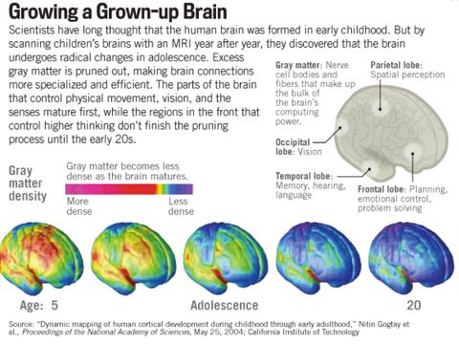

Slide 33
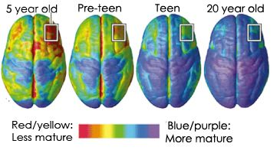

Slide 34
Van binnenuit - hersenstam
(emoties, intuïtie, affectie)
Naar buiten
Tot helemaal vooraan (prefrontale cortex: planning, beheersing, gedragsbepaling in nieuwe situaties…)

Slide 35
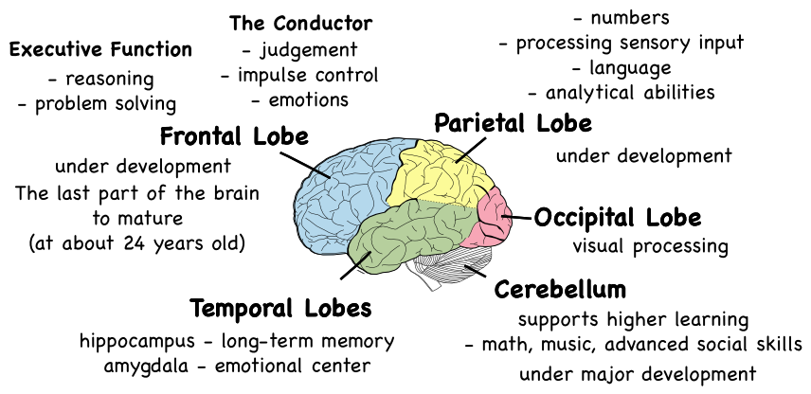

Slide 36
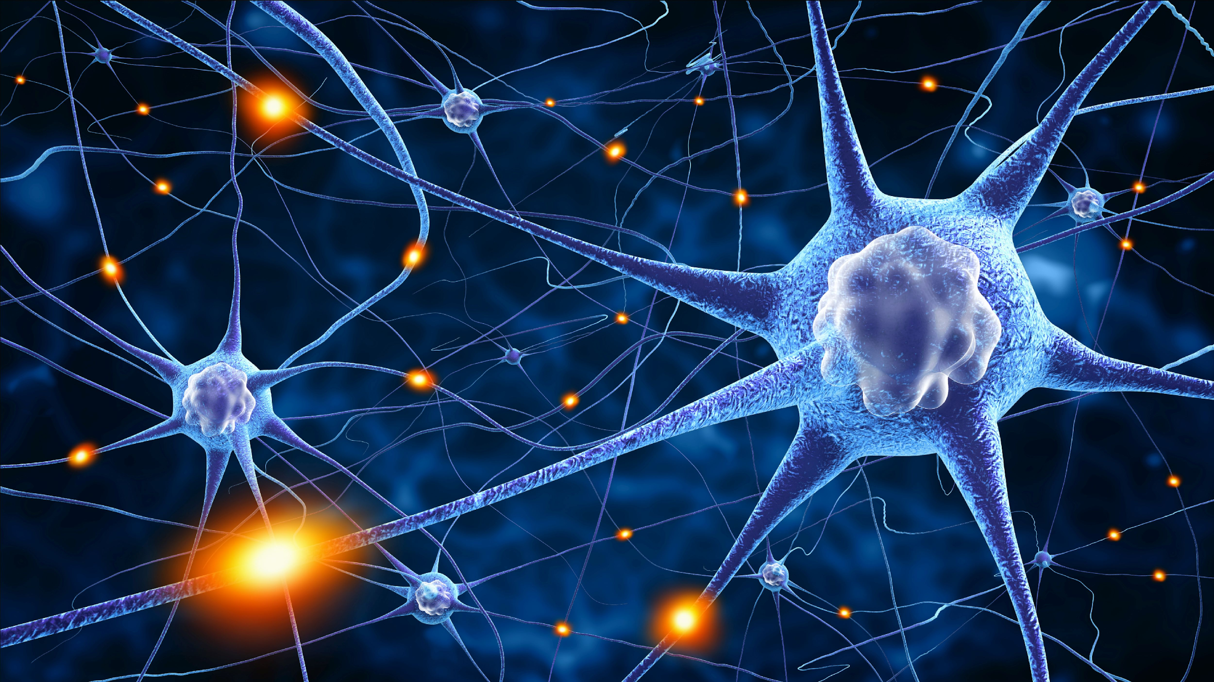

Slide 37
Programma
Bekend benieuwd bewaard
Even terugdenken
Jelle Jolles
Tienerfases
Hersenontwikkeling
Ontwikkeling van executieve functies
Even terugdenken

Slide 38
Zo goed mogelijk inspelen op hersenontwikkeling
Een hersenhelft ontwikkelt beter wanneer er nieuwe verbindingen gelegd worden tussen hersencellen:
Prikkeling
Uitdaging
Humor
Meditatie
Een hersenhelft ontwikkelt beter wanneer hij autonomieversterkend wordt geprikkeld.

Slide 39
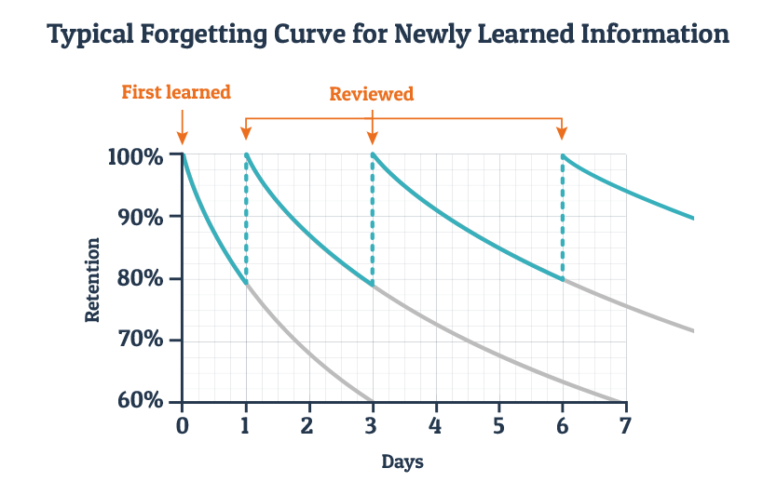

Slide 40
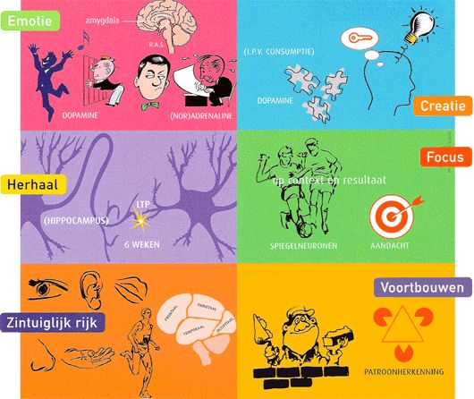
Meer weten?

Slide 41
Executieve functie
Functies die ons in staat stellen om zeer simpele tot zeer complexe dingen te doen.

Slide 42
OVERZICHT VAN EXECUTIEVE FUNCTIES DIE ERTOE DOEN IN ONDERWIJS
Welke executieve functies doen ertoe voor jullie?

Slide 43
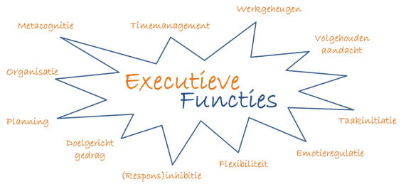
OVERZICHT VAN EXECUTIEVE FUNCTIES DIE ERTOE DOEN IN ONDERWIJS

Slide 44
Belang van executieve functies
Executieve functies (= “kernvaardigheden”) zijn cruciaal om tot ontwikkeling te brengen.
Indien dit niet gebeurt, kan de leerling niet ten volle meedraaien in een schoolse context.
Daardoor krijgen we ook geen volledig zicht op haar/zijn functioneren.

Slide 45
Programma
Bekend benieuwd bewaard
Even terugdenken
Jelle Jolles
Tienerfases
Hersenontwikkeling
Ontwikkeling van executieve functies
Even terugdenken

Slide 46
DENK EENS AAN EEN JONGERE…
Waar je in een bepaalde situatie weinig vat op had.
Beschrijf de situatie.
Wat heb jij gedaan?
Welk effect had dat?
Stel dat de situatie zich opnieuw voordoet,
hoe zou je nu reageren?

Slide 47
Bekend - benieuwd - bewaard
BEKEND | BENIEUWD | BEWAARD
Wat weet je al over de OP van jonge tieners? | Waar ben je benieuwd naar? | Wat neem je hier zeker uit mee?

Slide 48
Opdracht
Observatie in functie van executieve functies.

